Slide 1
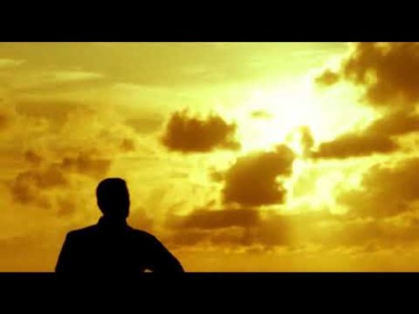

Slide 2

Als erstes musst du nach Geistigkeit dürsten;
dann lebe das Leben! Lebe das Leben! Lebe das Leben!
Um diesen Durst zu bekommen,
denke über das Leben nach dem Tode nach.
Studiere die heiligen Worte.
Lies deine Bibel, lies die heiligen Bücher und
studiere besonders die heiligen Aussagen Bahá'u'lláhs.
Gebet und Meditation – nimm dir für beide viel Zeit.
Dann wirst du diesen großen Durst spüren,
und nur dann kannst du anfangen, das Leben zu leben!
Abdu´l-Baha
1

Slide 3

Tausend Türen tut Er auf, wo der Mensch außerstande ist,
sich auch nur eine vorzustellen.
Baha‘u‘llah
2

Slide 4

Ganz sicher wird sich in diesem wundervollen neuen Zeitalter die medizinische Wissenschaft so weit entwickeln, dass die Ärzte ihre Patienten durch Nahrungsmittel heilen;
denn Gesicht, Gehör, Geschmack, Geruch und Tastsinn sind Unterscheidungsfähigkeiten mit dem Zweck, Nützliches und Schädliches auseinanderzuhalten
Abdu'l-Bahá, Briefe und Botschaften 134:9
3

Slide 5
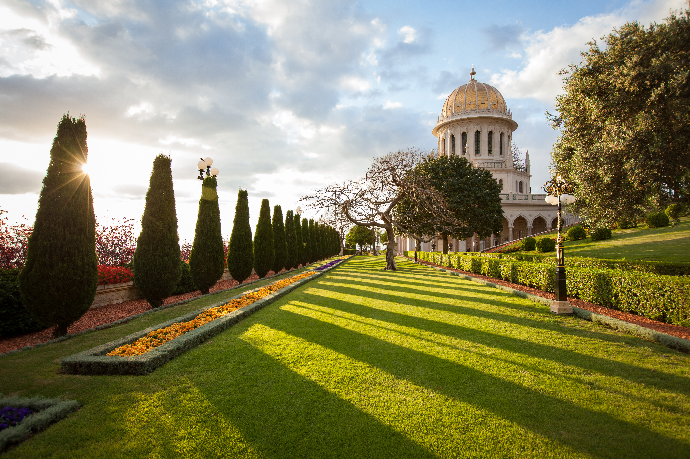
»Wie schwierig die Dinge derzeit auch sein mögen und wie nahe einige Teile der Gesellschaft auch an die Grenzen ihrer Belastbarkeit gebracht werden – die Menschheit wird letztlich durch diese Feuerprobe gehen und daraus mit größerer Einsicht und mit einem tieferen Verständnis für die ihr innewohnende Einheit und gegenseitige Abhängigkeit hervortreten.«
Das Universale Haus der Gerechtigkeit – 'Naw-Rúz, März 2020'
4

Slide 6

Strebet darum,
dass eure Taten tagtäglich wundervolle Gebete seien. Wendet euch zu Gott und versuchet immer, zu tun,
was recht und edel ist.
Unterstützt die Armen, richtet die Gefallenen auf,
gebt den Bekümmerten Trost, bringt Heilung für die Kranken, stärkt die, die in Ängsten sind, befreit die Unterdrückten, macht den Hoffnungslosen Hoffnung und
beschützet die Verlassenen!
Abdu'l-Bahá, Ansprachen in Paris 26:7
5

Slide 7


Slide 8

SOUL FOOD
täglich von 20h-ca.20.15h via Zoom
Meeting-ID: 981 9110 2578
Impulse zum Nachdenken
Kraft, Inspiration & Zuversicht gewinnen

